Slide 1

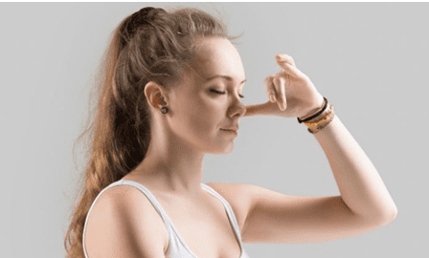
ОбираЄМО здоров’я
Шкільна психологічна служба
Дихальні вправи

Slide 2
Дихальні вправи - це дієвий спосіб подолання стресу; – це ефективний метод лікування багатьох хвороб
Генетика – це заряд зброї;
а спосіб життя – це спусковий механізм
Добра новина – дихальні вправи дозволяють природньо впливати на організм з метою його оздоровлення!

Slide 3

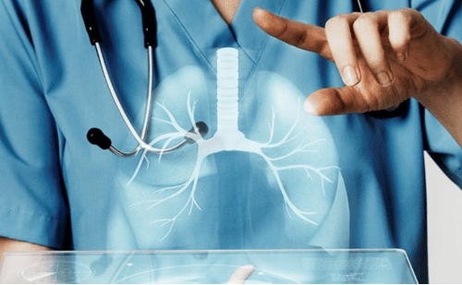
Дихальні вправи проти стресу
Допомагають побороти напади паніки;
Окращують сон;
Зменшують тривожність і рівень стресу, відволікають від тривожних думок;
Відновлюють внутрішній ресурс
Допомагають розслабитися
Дихання – найприродніший процес у світі і один з найкращих способів релаксації

Slide 4
Лікувальний ефект дихальної гімнастики
збільшення припливу кисню в організм;
підвищення стійкості до гіпоксії;
збільшення об'єму легень;
приведення в норму темпу дихання та вимови;
зміцнення дихальної мускулатури;
зміцнення імунітету;
розслаблення та зняття напруги при стресі та неврозах;
Дихальна гімнастика застосовується при різних захворюваннях для лікування, профілактики та реабілітації

Slide 5
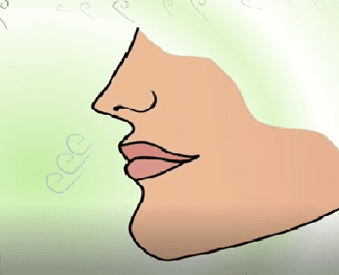
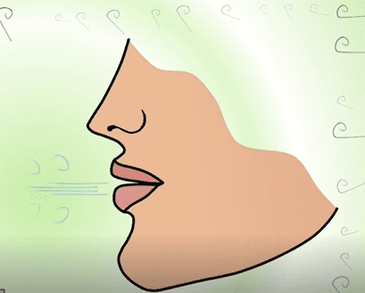
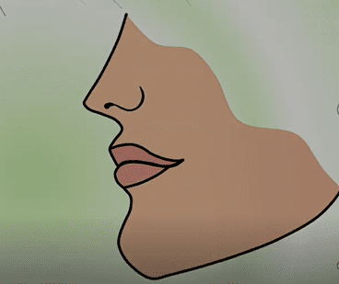



Зменшення частоти дихання (заспокійливе дихання)
Комплекс К.Бутейко
Зробіть глибокий і швидкий вдих на рахунок 1, 2
Трохи затримайте дихання
Повільно видихніть на рахунок 1,2,3,4

Slide 6
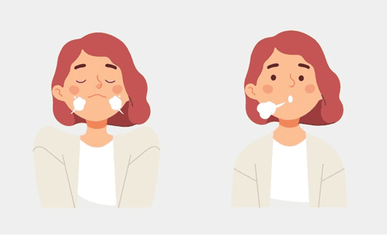
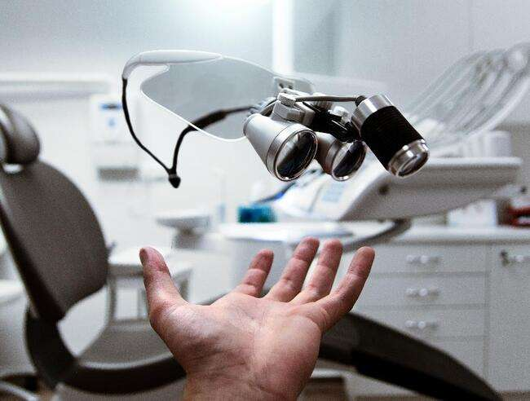
Дихальна гімнастика Марини Корпан
Вправи виконуються за таким алгоритмом:
глибоко вдихніть повітря через ніс і втягніть живіт;
повільно та спокійно видихніть через рот, водночас постарайтеся максимально звільнити повітря з легенів;
практикуйте таку дихальну техніку щодня по 15 хвилин.

Slide 7
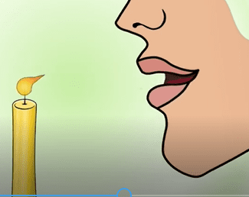
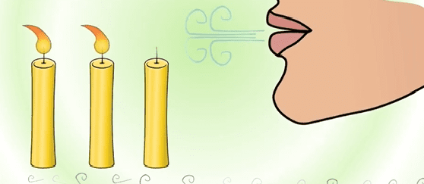

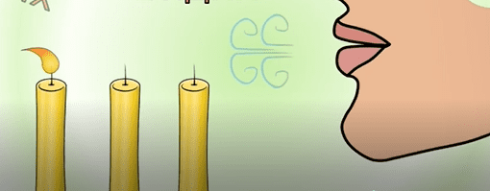
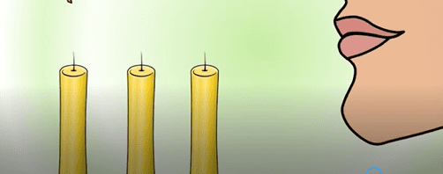


Дихання для йоги
глибоко вдихніть через ніс;
ненадовго затримайте дихання, після чого через рот видихніть невелику порцію повітря. Постарайтеся при цьому тримати губи в зімкнутому стані «трубочкою» й не роздмухувати щоки;
затримайте подих на кілька секунд і знову видихніть невелику порцію повітря;
робіть цю процедуру доти, поки все скупчене повітря не буде видихнуте з ваших легенів;
зробіть вільний вдих-видих. І повторіть вправу.
Глибокий вдих
Частковий видих і затримка дихання
Ще видих і затримка дихання
До кінця видихнути повітря

Slide 8
Дихання животом (комплекс О. Стрельнікової)
Діафрагмальне дихання є базовою вправою. Воно впливає на найбільший м'яз — діафрагму, що розділяє грудну клітку та черевну порожнину, а також м'язи преса та всі міжреберні м'язи.
видих
вдих
виконувати вправу краще лежачи на спині;
покладіть одну руку на живіт, а другу на груди, щоби контролювати їхні рух;
розслабтеся і зробіть видих;
на вдиху поступово наповнюйте та випинайте живіт;
не напружуйте живіт, він повинен підніматися за рахунок повітря;
тривалий видих починайте з живота та повністю видихайте все повітря з живота та грудної клітки;
під час вдиху та видиху рухатися повинна рука на животі.

Slide 9
Почергове дихання однією ніздрею
Таке дихання змінює циркуляцію крові, покращує обмін речовин
вдих
видих
Закрийте пальцем праву ніздрю ;
Зробіть лівою ніздрею глибовий вдох;
Затримайте трохи дихання;
Закрийте пальцем ліву ніздрю;
Видихніть повітря правою ніздрею;
Повторіть вправу, вдихаючи лівою ніздрею , а видихаючи правою

Slide 10


Дихання і є основою людського життя, тому навчитися правильно дихати та застосовувати дихальну функцію означає забезпечити собі здорове життя.
Піклуйся про себе

Slide 11
Протипоказання дихальної гімнастики
тяжкі патологічні захворювання;
підвищена температура та лихоманка;
травми та інші хвороби хребта;
неконтрольована артеріальна гіпертензія;
пришвидшене серцебиття;
забиття голови

Slide 12

Підсумки
Ваше
завтра
залежить від
вашого вибору сьогодні;
Природні способи лікування м’яко і ефективно впливають на організм;
Радьтеся з лікарем щодо вибору методів
Не втрачайте надії, якщо у вас щось не виходить. Продовжуйте втілювати в життя зміни

Slide 13




Дякую за увагу!
Драгоманова Тетяна
0961320739
tdragomanova@gmail.com
www.psycentr-david.com

Slide 14
Бажаю успіху

